Slide 1
Text Summarization
Notes:
어떤 분야인지, 현재 기술적 수준, 관련 논문 등
해당 분야에 대한 본인의 의견, 생각 등

Slide 2
Types of text summarization model
요약문 생성 방식에 따라
Extractive
Abstractive
Souce documents 의 개수에 따라
Single-document / multi-document
원문 외 외부 정보 사용 여부에 따라
Knowledge-rich / Knowledge-poor

Slide 3
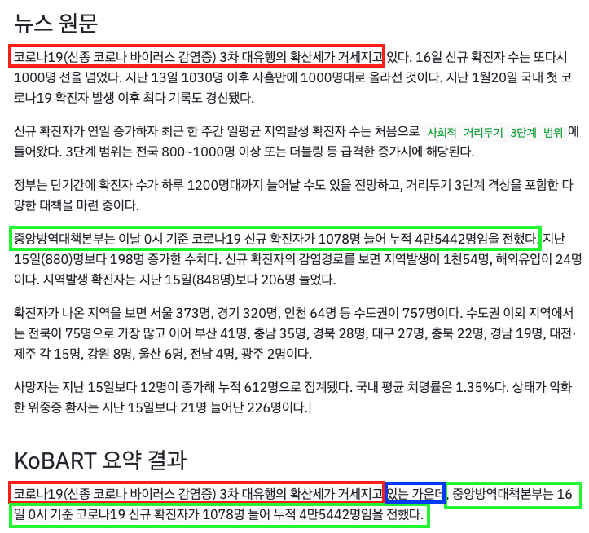
KoBART - Demo
KoBART github page에 나와있는 예시

Slide 4
Hie-BART
Hie BART : Document Summarization with Hierarchical BART
Kazuhi Akiyama, Akihiro Tamura, Takashi Ninomiya

Slide 5
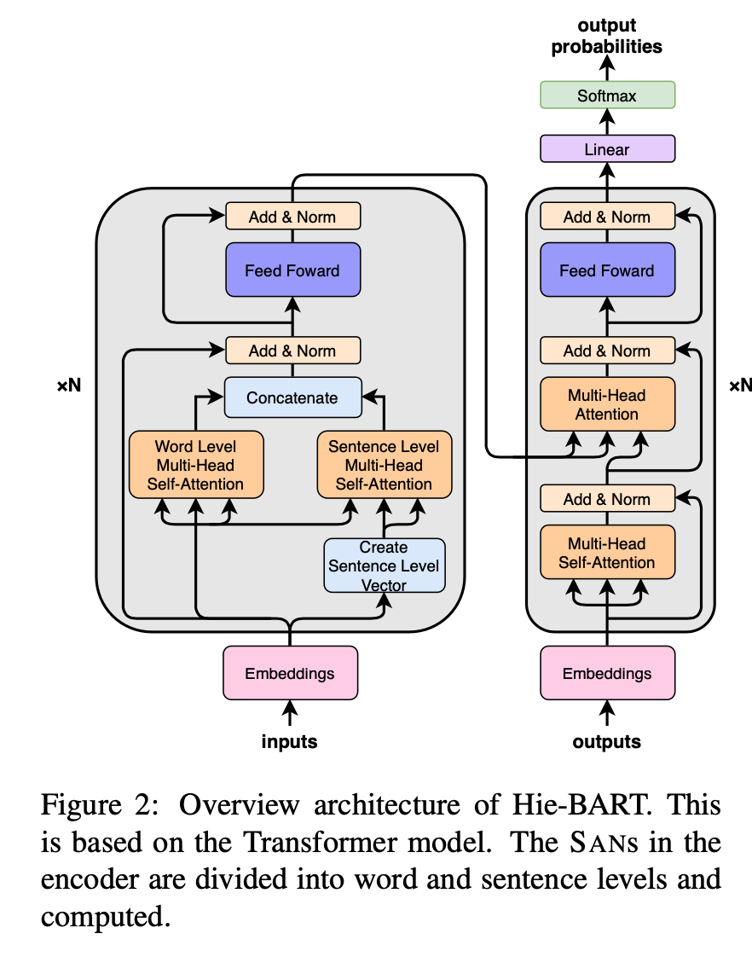
Hie-BART
기존의 BART
Word-to-word level
Hie_BART
Word-to-sentence level 추가
단어와 문장 간 관계를 추가적으로 고려함.
Notes:
This method enables interactions not only between words but also be- tween phrases and words, through self-attentions.

Slide 6
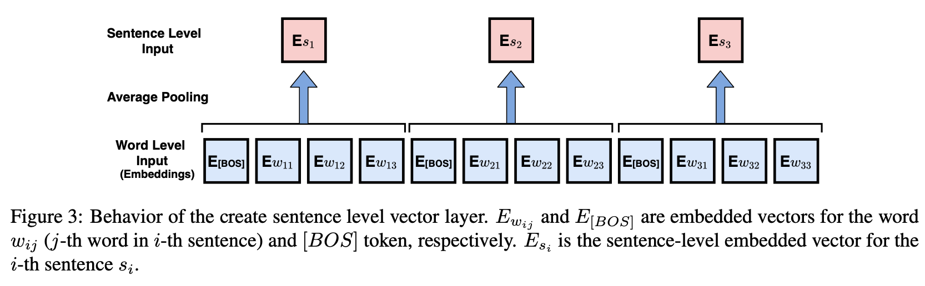
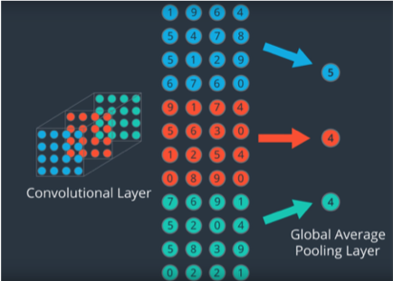
How to make sentence level vector
Word level input으로 부터 sentence level input을 생성
Average pooling

Slide 7
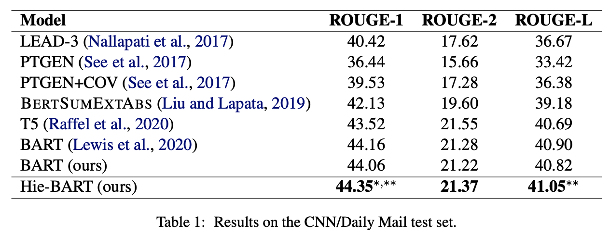
Result
ROUGE
모델 요약본이 참조 요약본과 얼마나 겹치는지 측정한 지표

Slide 8
Abstract-based summarization

Slide 9
Abstract-based summarization
글에서 특정 측면, 특성과 관련 있는 정보만을 요약
예를 들어, 상품 리뷰를 요약할 때, 디자인에 대한 내용만 요약
기존 모델
Pre-defined aspect
미리 학습한 aspect에 대해서만 동작
미리 학습하기에는 너무 다양한 aspects가 존재함
Multiple aspect-based summaries data의 부족

Slide 10
Summarizing Text on Any Aspects
Summarizing Text on Any Aspects: A Knowledge-Informed Weakly-Supervised Approach
Bowen Tan, Lianhui Qin, Eric P. Xing, Zhiting Hu / EMNLP 2020
스스로 특성을 찾아서, 그 특성을 중심으로 요약
특성을 찾기 위해 ConceptNet, Wikipedia를 외부 source로 제공
Generic summary를 먼저 만들고(BART),
특성을 추출해서(NER) 그 entity를 seed로 삼아서 이웃 entities를 찾아낸다.
이웃 entities를 찾아낼 때, ConceptNet을 사용한다.
찾아낸 특성과 관련된 sumary를 생성한다.
이때 Wikipedia 사용(TF-IDF)
Supervised data의 부족 -> weakly supervised method 이용
Notes:
https://conceptnet.io

Slide 11
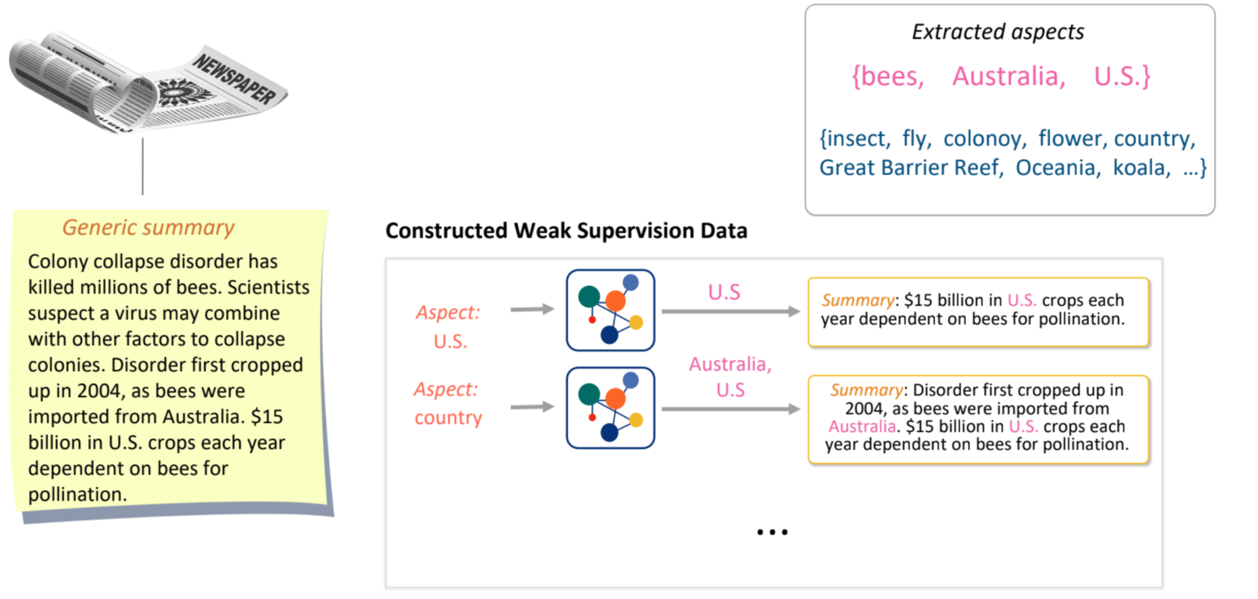

Slide 12
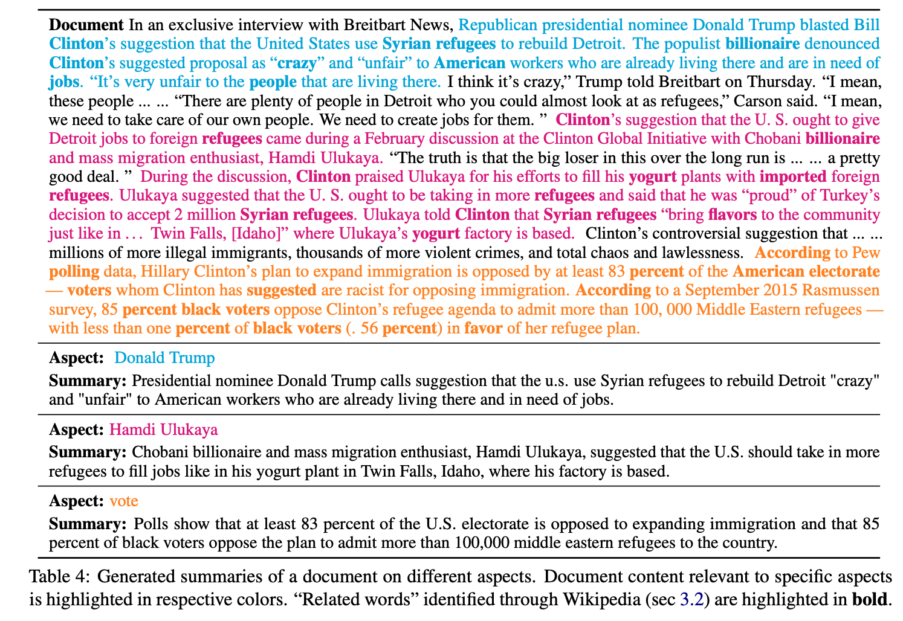
Example – summarize newspaper

Slide 13
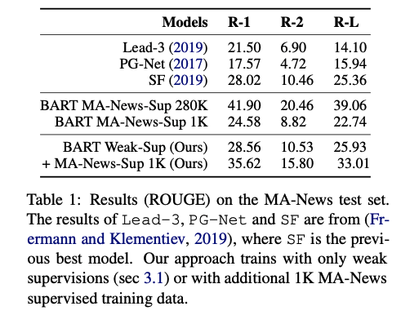
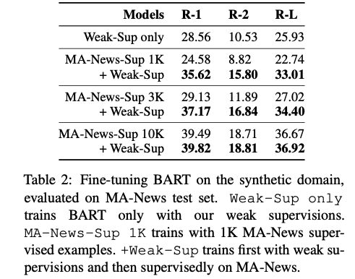
Result
기존
모델
기존 aspect-based summarization model(Lead-3, PG-Net, SF) 보다는 성능이 좋지만
Weakly- supervised method만으로는 한계가 있었음
Weakly-supervised method + supervised data 합침.

Slide 14
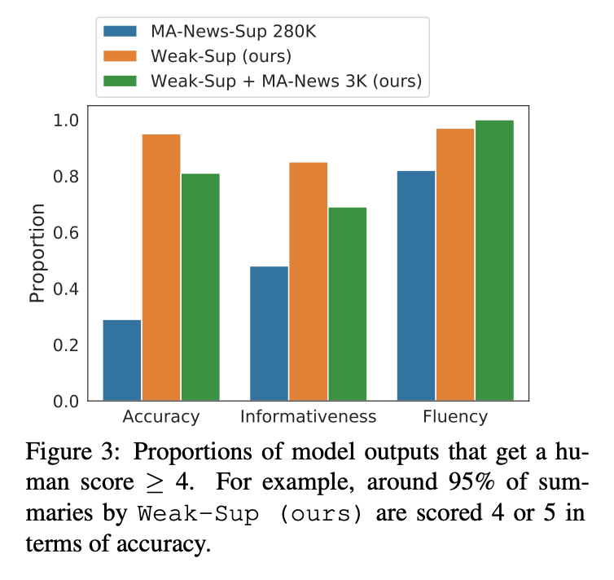
Result –real news summarization
정확성
특성(aspect)과의 관련성
정보 전달성
사실이 맞는지, 원문과의 관련성
유창성
각 문장, 그리고 전체 요약문의 quality
(기존 모델)
Notes:
초록색 – fine-tuning을 더 한거 3k를 instance 더 줘서
“sport", “health", “travel", “news", “science technology", “tv showbiz"

Slide 15
끝
감사합니다.

